Slide 1
Speech · 會議語音資料集
AISHELL-4：真實會議場景的
中文多通道語音資料集
211 場會議、120 小時、8 通道圓形麥克風陣列，涵蓋語音增強、分離、辨識與說話者分段標記
Yihui Fu, Luyao Cheng, Shubo Lv, Yukai Jv, Yuxiang Kong, Zhuo Chen, Yanxin Hu, Lei Xie, Jian Wu, Hui Bu, Xin Xu, Jun Du, Jingdong Chen｜西北工業大學、Microsoft、希爾貝殼、中國科學技術大學
arXiv:2104.03603v4（2021）· 資料：aishelltech.com/aishell_4 · 基線：github.com/felixfuyihui/AISHELL-4
Notes:
AISHELL-4 是西北工業大學 ASLP 實驗室與 Microsoft、希爾貝殼等單位合作釋出的資料集，定位是第一個公開的中文真實會議語音資料集。這份報告的重點是資料集本身怎麼設計、標註怎麼做，以及作者提供的基線系統告訴我們這個任務有多難。

Slide 2
研究背景
會議轉寫要回答「誰在何時說了什麼」，難在重疊語音與資料稀缺
會議轉寫結合多項語音任務
為什麼資料難取得
• 語音前端處理（增強、分離）
• 語音活動偵測（SAD, speech activity detection）
• 自動語音辨識（ASR, automatic speech recognition）
• 說話者辨識與分段標記（speaker diarization）
• 需同時標註內容、說話者與起訖時間
• 重疊語音段落需反覆聆聽才能轉寫
• 既有研究多用合成資料；公開會議語料幾乎都是英文
重點｜作者的定位：釋出真實錄製、標註完整的中文會議語料，並附上可重現的基線系統。
Fu, Cheng et al. · AISHELL-4 · arXiv:2104.03603v4 (2021) · §1
2
Notes:
會議轉寫通常被描述成估計『誰在什麼時候說了什麼』，它把語音增強、分離、語音活動偵測、語音辨識、說話者分段標記等任務串在一起，是語音處理中最困難的問題之一。作者認為主要瓶頸是資料：要同時標註內容、說話者身分和時間，重疊段落還得反覆聽，成本很高。所以過去很多研究用合成資料，而真實的公開會議語料又幾乎都是英文。AISHELL-4 就是要補上中文真實會議資料這一塊。

Slide 3
相關資料集比較
既有資料集各有缺口：合成、單人、取樣率低，或只有英文
資料集 | 類型 | 主要限制（作者整理）
Switchboard、Fisher | 英文電話對話 | 8 kHz 取樣、單人錄音，無重疊語音
WSJ0-2mix、WHAM!、WHAMR!、LibriMix | 人工混合 | 短句完全重疊，與真實對話（重疊率多低於 20%）不符
LibriCSS | 播放朗讀語料再錄製 | 朗讀語速穩定，與自然對話不符
CHiME-6 | 晚宴對話、多陣列 | 錄音品質較低（削波、笑聲多）；每場固定 4 人
ICSI、CHIL、AMI | 實驗室會議 | 非商用麥克風、說話者多樣性有限
AISHELL-1、AISHELL-2 | 中文 ASR | 近場錄音，無重疊、雜訊與殘響
重點｜作者表示據其所知，在此之前沒有公開的中文會議語音資料集。
Fu, Cheng et al. · AISHELL-4 · arXiv:2104.03603v4 (2021) · §2
3
Notes:
這張表是我整理第二節相關研究的內容。英文電話對話語料取樣率只有 8 kHz，而且是單人錄音，沒有重疊。語音分離常用的 WSJ0-2mix、LibriMix 是人工混合，而且是完全重疊的短句，和真實對話差很多，真實對話的重疊率通常低於 20%。LibriCSS 是把朗讀語料播放後再錄，說話風格不自然；CHiME-6 錄音品質偏低、每場固定四人；AMI 等是實驗室環境。中文方面，AISHELL-1、2 都是近場、沒有重疊。這些就是作者要補的缺口。

Slide 4
資料集概覽
資料規模：訓練 191 場、評估 20 場，總長約 120 小時
項目 | Training | Evaluation
時長（小時） | 107.50 | 12.72
會議場次 | 191 | 20
會議室 | 5 | 5
參與者 | 36 | 25
男／女 | 16 / 20 | 11 / 14
平均重疊率 | 19.04% | 9.31%
• 每場約 30 分鐘，4–8 位與會者
• 8 通道圓形麥克風陣列置於桌面中央，另以頭戴麥克風錄近場訊號
• 主題涵蓋醫療、教育、商務、組織管理、工業生產等
• 訓練與評估的會議室不重疊，與會者僅 1 人重疊
重點｜評估集的平均重疊率（9.31%）只有訓練集（19.04%）的一半左右。
Fu, Cheng et al. · AISHELL-4 · arXiv:2104.03603v4 (2021) · §3、Table 1
4
Notes:
Table 1 是資料集的基本數字。訓練集 107.5 小時、191 場，評估集 12.72 小時、20 場，合計約 120 小時。每場是約 30 分鐘的小組討論，4 到 8 人，性別大致平衡。錄音用 8 通道圓形麥克風陣列放在桌子中央，每位與會者另外戴頭戴麥克風錄近場訊號，用來輔助標註。訓練與評估使用不同的會議室，只有一位與會者重疊，所以評估比較能反映泛化能力。值得注意的是兩個子集的重疊率差很多：訓練 19.04%，評估只有 9.31%。

Slide 5
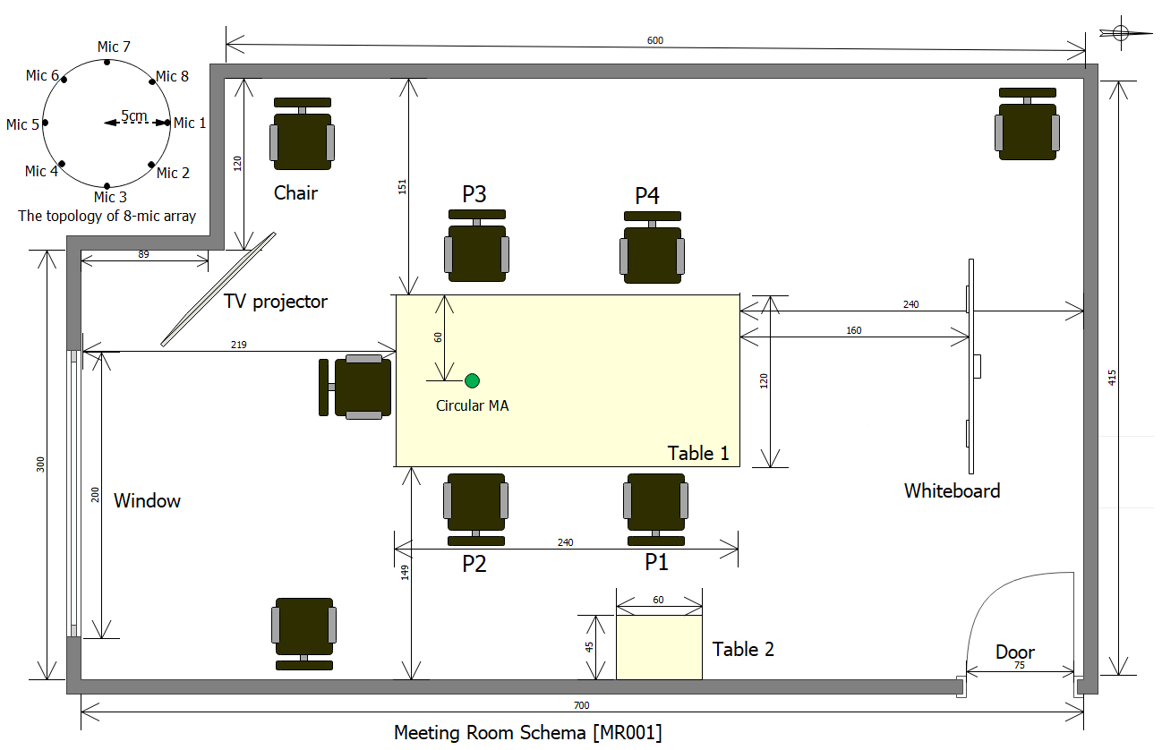
錄音設計
錄音環境：10 間真實會議室，與會者距麥克風 0.6–6.0 公尺
房間：小、中、大三種，7×3×3 到 15×7×3 m³；牆面含水泥、玻璃等
陳設：沙發、電視、白板、電扇、冷氣、植物
雜訊：點擊、鍵盤、開關門、電扇、人聲等，由與會者自然產生
位置：訓練集與會者固定座位；評估集可在小範圍內移動
原文 Figure 1：訓練集會議室範例（MR001）與 8 麥克風圓形陣列的拓撲（半徑 5 cm）。
Fu, Cheng et al. · AISHELL-4 · arXiv:2104.03603v4 (2021) · §3、Figure 1
5
Notes:
錄音在 10 間真實會議室進行，分成小、中、大三種，尺寸從 7×3×3 到 15×7×3 立方公尺。房間裡有沙發、電視、白板、冷氣等一般陳設。麥克風陣列放在桌子中央，與會者距離 0.6 到 6 公尺。雜訊不是後製加上去的，而是與會者在會議中自然產生的，例如敲鍵盤、開關門。一個細節：訓練集要求與會者坐在固定位置，評估集則允許在小範圍內移動，這讓評估更接近真實情況。

Slide 6
重疊率分布
訓練集涵蓋各種重疊程度；評估集集中在低重疊場次
• 訓練集有 30 場重疊率超過 30%
• 評估集 20 場中有 18 場重疊率低於 20%，沒有超過 30% 的場次
• 作者以多樣的會議主題來涵蓋不同重疊程度
重點｜評估集偏向低重疊，用它評估重疊語音處理能力時需留意。
Fu, Cheng et al. · AISHELL-4 · arXiv:2104.03603v4 (2021) · Table 2（每個區間的會議場次數）
6
Notes:
Table 2 是每場會議的重疊率分布。訓練集分布比較廣，10 到 20% 的最多，有 76 場，超過 30% 的也有 30 場。評估集則明顯偏向低重疊：20 場中 12 場在 10% 以下，沒有任何一場超過 30%。這是我自己的觀察，論文沒有討論：如果要用評估集來衡量重疊語音分離的效果，高重疊的情境其實沒有被測到。

Slide 7
標註流程
標註流程：近場訊號輔助、ASR 預標、人工複查，平均每場 3 位標註員
對齊與選訊
ASR 預標
人工轉寫
檢查與校正
頭戴麥克風與陣列第 1 通道對齊，選品質較佳者標註
先用語音辨識產生初稿，協助標註員
專業標註員轉寫，並特別注意標點符號
檢查員逐場驗收；以 Praat 校正說話者分布與切分
→
→
→
TextGrid 標註內容
• 場次長度、說話者資訊（人數、ID、性別）、各說話者的片段數
• 每個片段的時間戳與轉寫；非語音事件（停頓、笑聲、咳嗽、呼吸）；重疊與非重疊片段
Fu, Cheng et al. · AISHELL-4 · arXiv:2104.03603v4 (2021) · §3
7
Notes:
標註流程分四步。第一，把頭戴麥克風的近場訊號和陣列第一通道對齊，選比較清楚的那一路來標註。第二，先跑語音辨識產生初稿。第三，專業標註員人工轉寫，作者特別提到有注意標點符號。第四，檢查員逐場驗收，再用 Praat 校正說話者分布，避免漏切語音片段。平均每場有三位標註員參與。最後輸出 TextGrid 格式，包含說話者資訊、時間戳、轉寫，連笑聲、咳嗽這些非語音事件也有標，重疊段落也有標記。

Slide 8
基線系統架構
基線系統：先做說話者分段，再分離重疊語音，最後辨識
1 說話者分段標記
2 語音分離
3 語音辨識
Kaldi CHiME-6 方案
SAD（TDNN）→ ResNet 說話者嵌入
→ AHC 預分群 → VBx 分群
多通道遮罩估計網路
（3 層 LSTM）
+ mask-based MVDR 波束成形
Transformer 端對端 ASR
8 層編碼器、6 層解碼器
CTC + 交叉熵聯合訓練
→
→
• 各模組分開訓練；評估時依序串接，輸出附說話者標記的轉寫
• 分段標記不處理重疊：假設每個音框只屬於一位說話者；分離模組最多處理 2 位說話者
Fu, Cheng et al. · AISHELL-4 · arXiv:2104.03603v4 (2021) · §4
8
Notes:
基線系統是三段式串接，三個模組分開訓練。第一段說話者分段標記，直接沿用 Kaldi 的 CHiME-6 方案：TDNN 做語音活動偵測，ResNet 抽說話者嵌入，先用 AHC 預分群，再用 VBx 細分群。第二段語音分離：三層 LSTM 估計兩個說話者的遮罩，再用 MVDR 波束成形輸出分離後的語音，從兩路中取能量較大的一路。第三段是 Transformer 端對端語音辨識。作者也承認兩個簡化：分段標記假設沒有重疊，分離模組最多只處理兩位說話者。

Slide 9
訓練資料
分離與辨識模組大量依賴模擬資料，真實資料只用 63 小時非重疊段落
模組 | 訓練資料 | 關鍵設定
說話者嵌入 | VoxCeleb1、VoxCeleb2、CN-Celeb | 加性角度邊界損失（m = 0.2），PLDA 後處理
語音分離 | 以 LibriSpeech 460 小時乾淨語音 + MUSAN、AudioSet 雜訊模擬：訓練 364 h、開發 10 h | RT60 0.2–0.8 s；SNR 5–20 dB；重疊率三等分（無、0–20%、20–80%）
語音辨識 | 模擬：AISHELL-1、aidatatang_200zh、Primewords 合計訓練 768 h；真實：AISHELL-4 訓練集非重疊段 63 h | 80 維 log-fbank、SpecAugment、beam size 24
重點｜分離模組完全以英文模擬資料訓練，未使用 AISHELL-4 的真實重疊語音。
Fu, Cheng et al. · AISHELL-4 · arXiv:2104.03603v4 (2021) · §4.1–4.3
9
Notes:
這頁整理各模組的訓練資料。說話者嵌入用 VoxCeleb 和 CN-Celeb。語音分離完全用模擬資料：拿 LibriSpeech 460 小時英文乾淨語音，加上雜訊與模擬房間響應，依 8 麥克風陣列的拓撲生成訓練 364 小時。語音辨識用了中文模擬資料 768 小時，加上 AISHELL-4 訓練集中的非重疊段落 63 小時。我的觀察是：分離模組沒有用到 AISHELL-4 本身的真實重疊語音，這也許能解釋下一頁前端處理的增益為什麼有限。

Slide 10
基線結果
基線字錯率 30–42%：前端處理只降低約 2 個百分點
Speaker Independent：使用標準答案的語句邊界，只評估前端與 ASR
Speaker Dependent：包含 SAD 與說話者分段標記，以 Asclite 對齊多說話者轉寫
加入分段標記後字錯率再增加約 9 個百分點
重點｜即使給定正確語句邊界，字錯率仍有 30.49%，顯示真實會議語音的困難度。
Fu, Cheng et al. · AISHELL-4 · arXiv:2104.03603v4 (2021) · §4.4、Table 3（字錯率 CER %）
10
Notes:
Table 3 是基線結果，指標是字錯率。Speaker Independent 任務使用標準答案的語句邊界，只看前端處理加語音辨識；Speaker Dependent 任務包含整個系統，連說話者分段標記也要自己做，最後用 Asclite 做多說話者對齊。沒有前端處理時分別是 32.56% 和 41.55%，加上前端處理降到 30.49% 和 39.86%，只改善約 2 個百分點。從 Independent 到 Dependent 多了約 9 個百分點，代表說話者分段標記是主要的誤差來源之一。

Slide 11
限制與結論
AISHELL-4 補上中文真實會議資料的空缺，基線仍有很大改進空間
可帶走的資源
需留意的限制
• 120 小時真實錄製的中文會議語音，8 通道 + 近場訊號
• 完整標註：轉寫、說話者、時間戳、非語音事件
• PyTorch 基線系統，可重現評估流程
• 評估集重疊率偏低，沒有超過 30% 的場次
• 基線的分段標記不處理重疊，分離最多 2 人
• Speaker Independent 任務使用標準答案的語句邊界
• 只有 20 場評估會議，說話者 25 人
後續｜作者後續方向：連續式前端處理、減少對標準答案資訊的依賴、整合能處理重疊的分段標記。
Fu, Cheng et al. · AISHELL-4 · arXiv:2104.03603v4 (2021) · §5
11
Notes:
總結：AISHELL-4 的價值在於它是真實錄製、標註完整的中文會議語料，並附有可重現的基線。限制方面，前三點有些是作者自己提到的：分段標記不處理重疊、Speaker Independent 任務使用了標準答案資訊，作者說之後會改成連續式前端處理、減少對標準答案的依賴。評估集重疊率偏低、評估規模只有 20 場，則是我從表格觀察到的。如果要用在我們的研究，例如中文會議摘要或說話者辨識，這是少數可用的真實中文資料。

